Slide 1
Learning by Association :
A versatile semi-supervised training method for neural networks
-김 상 진-

Slide 2
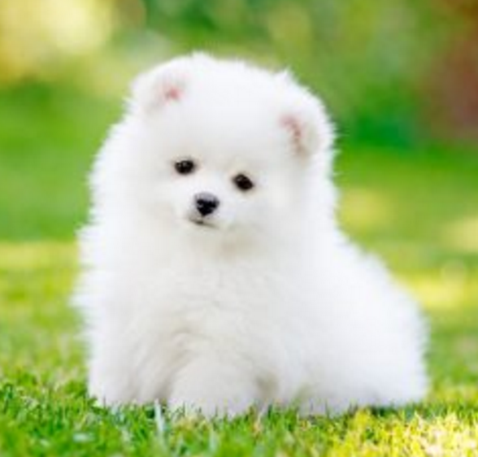
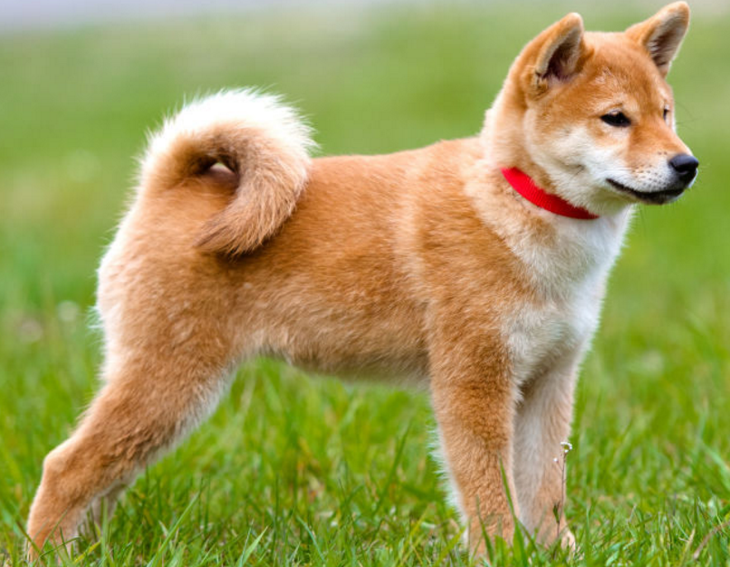
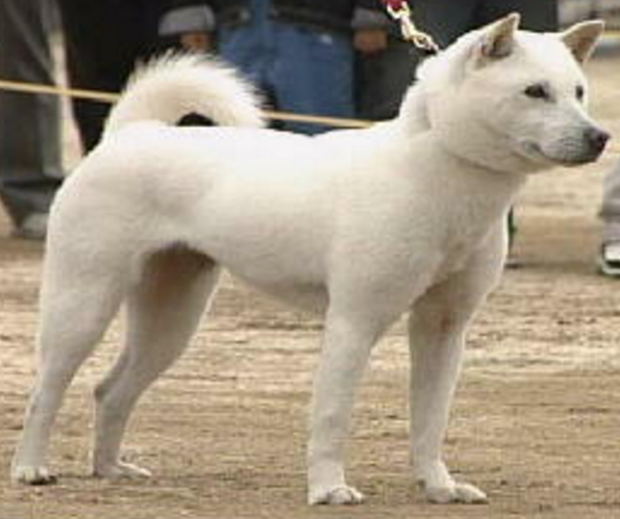
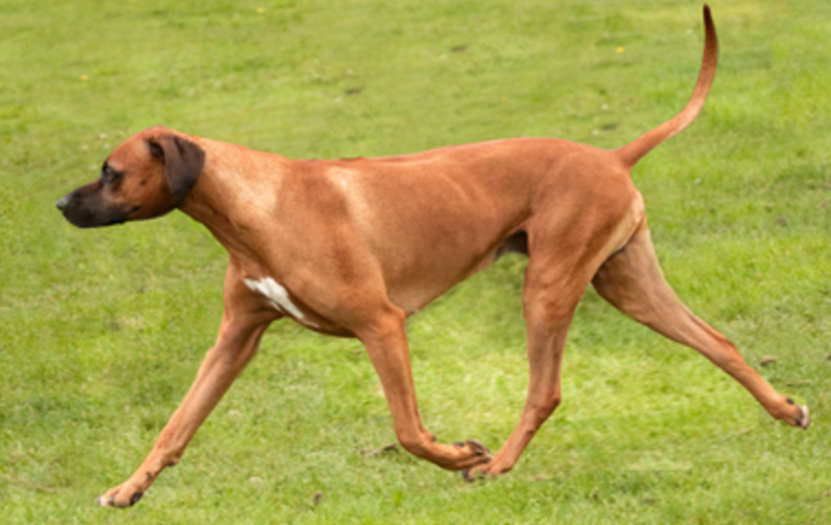
Idea
기억
개！
인간은、학습 샘플에 연관 지어서 생각하는 것이 가능하여 (can think about by associating with learning samples) 적은 샘플로도 정확하게 답할 수 있다. 반면에, 신경망의 경우에는 과도한 라벨과 parameter들을 요구하므로 시간 및 비용이 많이 든다.
→ 학습 샘플과 unlabeled 데이터를 연관 지으면서 학습하는 것이 가능하지 않을까？

Slide 3
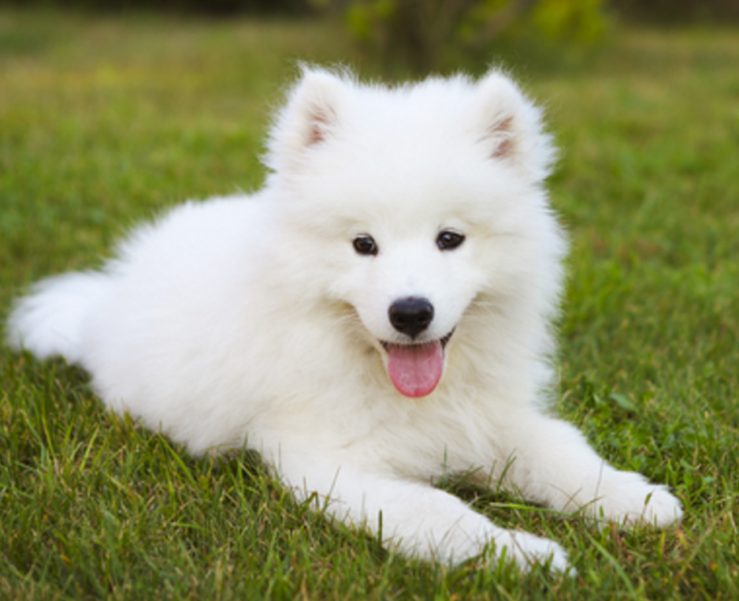
Idea
Labeled
Unlabeled
Labeled
동일 클래스 2개의 labeled 데이터의 사이에 적절한 unlabeled 데이터를 연관시키도록 학습

Slide 4
Overview
Unlabeled
Label X
Label Y
Walker가「labeled → unlabeled → labeled」로 이동하는데 출발과 도착 클래스가 동일하도록 학습시킨다. 이때 walker는 유사도 (similarity)로부터 계산된 전이 확률(Transaction probability)에 따라 이동한다.

Slide 5
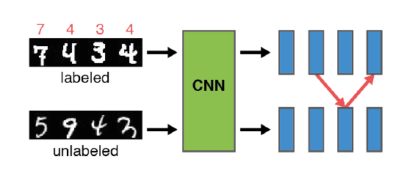
A
B

Slide 6
Method

Slide 7
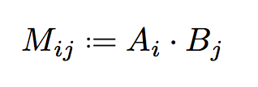
Method
A: Labeled data
B: Unlabeled data
Ai 데이터와 Bj데이터의 유사도 Mij: 내적(inner product)
이 유사도 M에 따라 walker의 전이확률을 구한다.

Slide 8
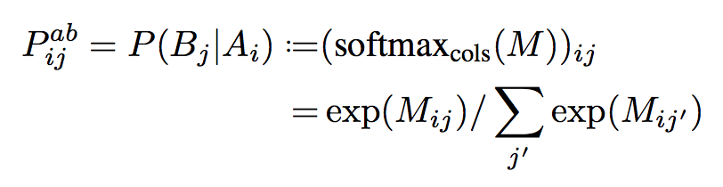
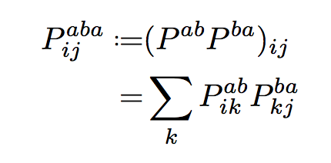
Method
Transaction Probability
Round Trip Probability

Slide 9
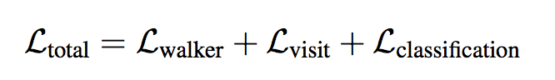
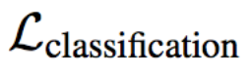
Loss Function
Total Loss Function
는 일반적으로 지도학습에서 사용하는 softmax cross entropy
실제로는 Visit Loss에는 정규화의 영향이 크므로 가중치를 사용하는 쪽이 좋은 결과를 얻음(후술)

Slide 10
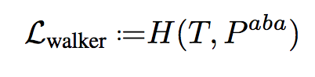
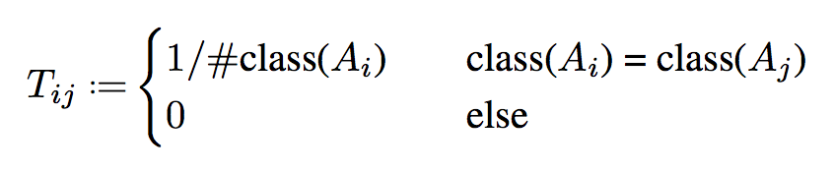
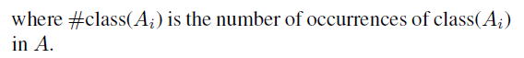
Walker Loss
(※H: cross entropy)
동일 클래스간의 Path의 확률은 uniformly distribution으로, 다른 클래스간 Path의 전이확률은 0으로.
MNIST의 1과 비슷한 7의 unlabeled 이미지처럼 구별이 어려운 것의 전이확률도 0에 가깝도록 하여 구별이 쉬운 데이터만 남도록 한다.

Slide 11
Walker Loss(ex. T matrix)
 | A1 (class1) | A2 (class1) | A3 (class2) | A4 (class2) | A5 (class1)
A1 (class1) | 1/3 | 1/3 | 0 | 0 | 1/3
A2 (class1) | 1/3 | 1/3 | 0 | 0 | 1/3
A3 (class2) | 0 | 0 | 1/2 | 1/2 | 0
A4 (class2) | 0 | 0 | 1/2 | 1/2 | 0
A5 (class1) | 1/3 | 1/3 | 0 | 0 | 1/3

Slide 12
Visit Loss
Unlabeled
Label X
Label Y
여기처럼 좀 애매한 부분도 효과적으로 활용하고 싶다.

Slide 13
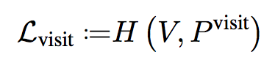
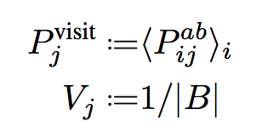
Visit Loss
(※H: cross entropy)
Ai에서 모든 B에 대해 전이확률이 균일하게 분포하도록 → 명확한 데이터뿐만 아니라 애매한 데이터도 전이확률이 올라가게 됨.

Slide 14
Experiment

Slide 15
Experiment
검증항목
제안방법을 사용하여 성능이 올라가나 ?
Unlabeled data를 잘 연관 지어 가는가 ?
Domain Adaptation(SVHN→MNIST)에 응용
Dataset
MNIST: (labeled: 100 or 1000 or All, unlabeled: labeled에서 사용하지 않은 데이터)
STL-10: (labeled: 5k, unlabeled: 100k)
SVHN: (labeled: 0 or 1000 or 2000 or All, unlabeled: labeled에서 사용하지 않은 데이터)
훈련용 데이터 중에서 labeled data를 일부만 사용, 나머지는 unlabeled로서 학습

Slide 16
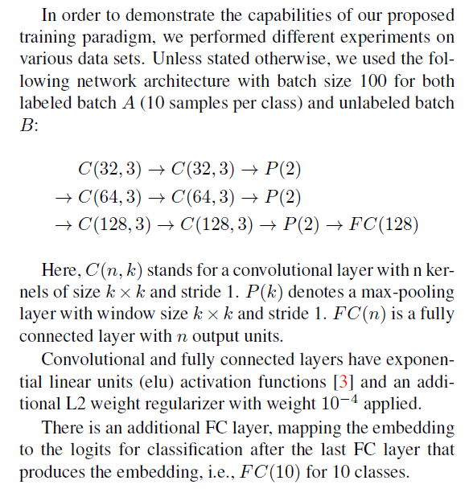
Setting
Batch Size: 100
Optimizer: Adam
출력층 이외의 활성화 함수 : elu
정규화항: L2 norm (가중치:10⁻⁴)

Slide 17
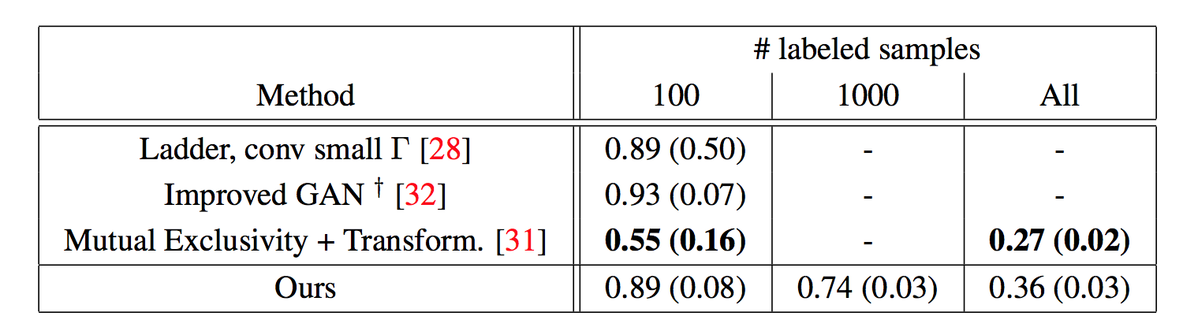
MNIST Result

Slide 18
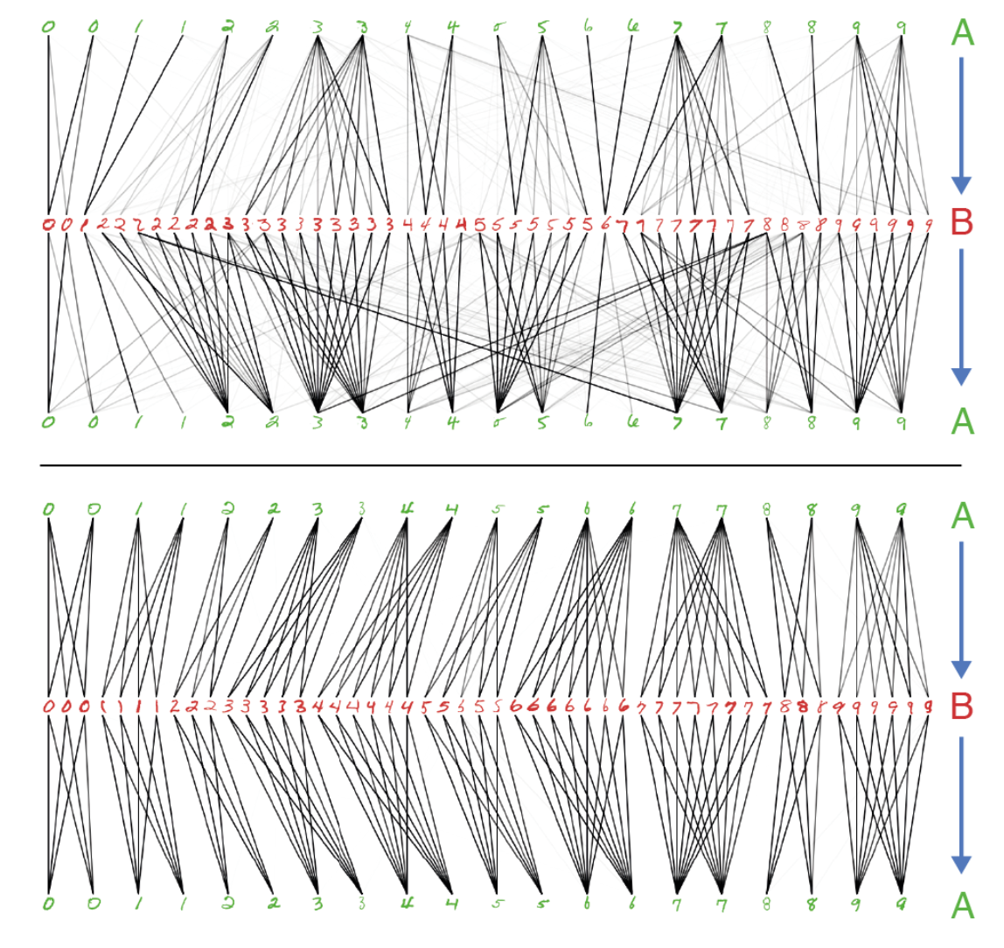
전이확률의 변화(MNIST)
학습 전
학습 후

Slide 19
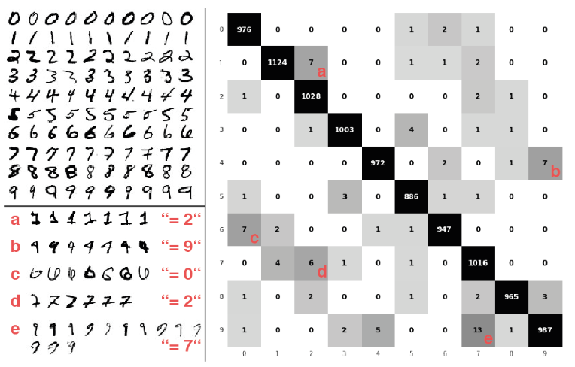
MNIST 에러분석
모든 labeled data
테스트 데이터의
Confusion Matrix
테스트 데이터의
틀린 부분
저자의 주장으로는 labeled data에 없는 특징이 테스트에 존재하기 때문에 (Ex. 4의 윗쪽이 닫혀져서 마치 9와 비슷해짐)착오가 일어났다고

Slide 20
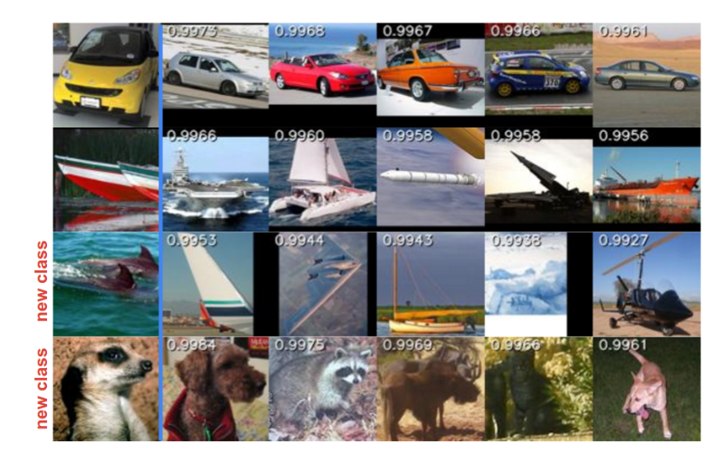
SLT-10
학습 데이터에 없는 클래스의 데이터를 입력해도
비교적 가까운 unlabeled data간의 연관 짖기가 이루어짐

Slide 21
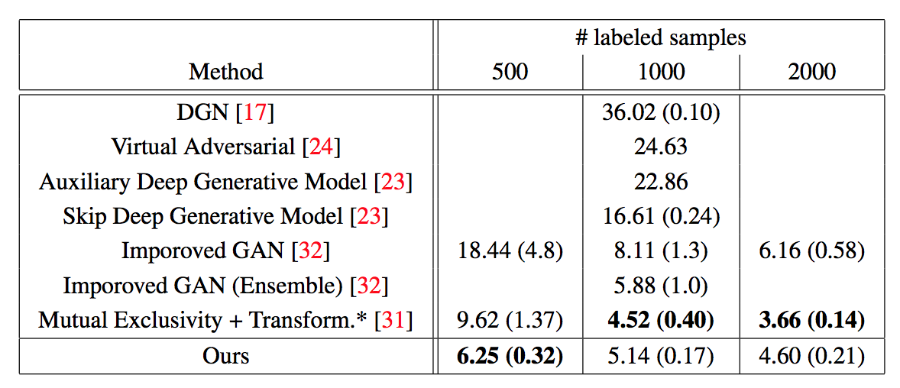
SVHN Result
적은 샘플에서도 선행연구보다는 정확도가 높음

Slide 22
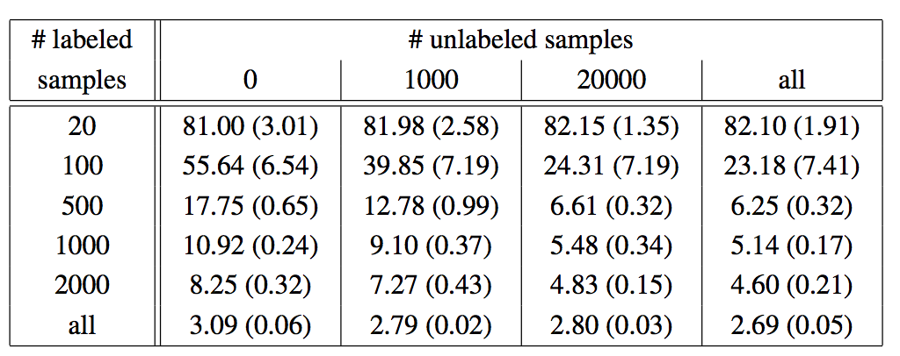
SVHN
Unlabeled data의 효과 검증
Unlabeled data가 많아짐에 따라 정확도가 향상됨

Slide 23
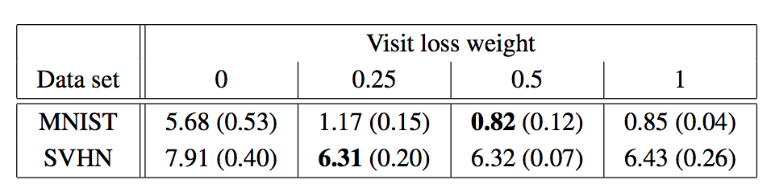
Visit Loss의 효과 검증
Labeled Data Size: 1000
Visit Loss가 너무 커지면 모델의 정규화가 너무 강해져서
학습이 쉽지 않음. 데이터의 variance에 따라 가중치를 조정해야 함.(Ex. Labeled과 unlabeled이 비슷하지 않은 경우 Visit Loss는 작아진다.)

Slide 24
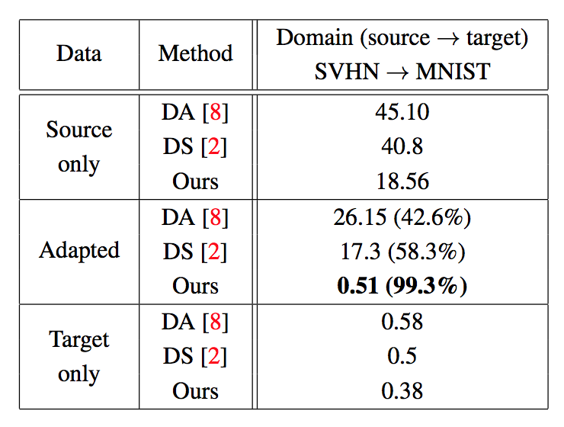
Domain Adaptation
지도학습
Domain
Adaptation
지도학습
DA: Domain-Adversarial Training of Neural Network[2016 Ganin et. al.]
DS: Domain separation networks [2016 Bousmalis et. al.]

Slide 25
정리
Unlabeled data와 labeled data간이 서로 연관되어지도록 학습
Labeled data가 적어도 비교적 잘 학습이 됨
Visit Loss는 데이터의 variance를 봐서 설정
Domain Adaptation에 응용해도 잘됨

